Slide 1
2.5 晶体管放大电路的三种接法
一、基本共集放大电路
二、基本共基放大电路
三、三种接法放大电路的比较
四、三种接法的组合形式
Notes:
本节课的教学目的：
1、进一步学习放大电路的基本分析方法。
2、掌握晶体管放大电路的三种基本接法的特点、应用场合和识别方法。
3、认识组合形式放大电路要解决的问题。

Slide 2
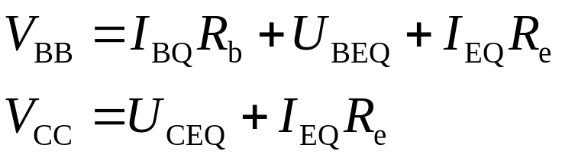
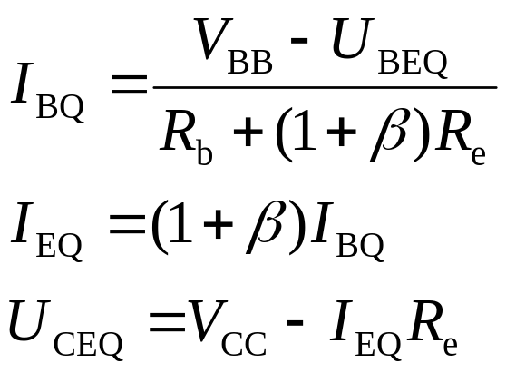
一、基本共集放大电路
1. 静态分析
Notes:
引导学生列出直流通路的回路方程，说明由此即可求出静态工作点。

Slide 3
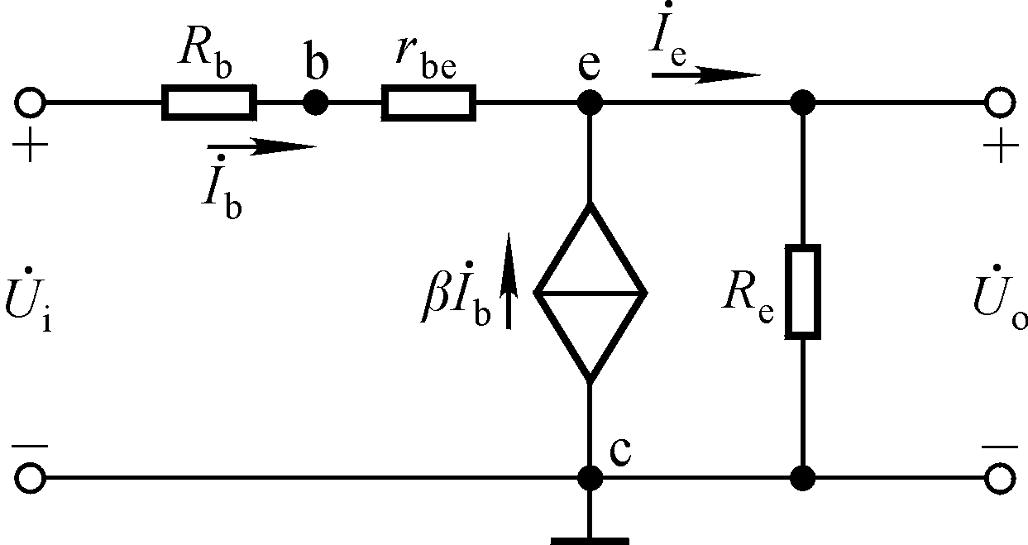
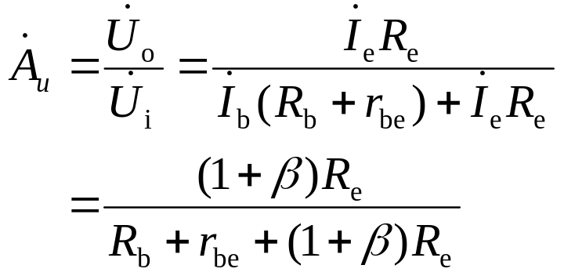
2. 动态分析：电压放大倍数
U_{o}＜ U_{i}
故称之为射极跟随器
Notes:
引导学生列出直流通路的回路方程，说明由此即可求出静态工作点。

Slide 4
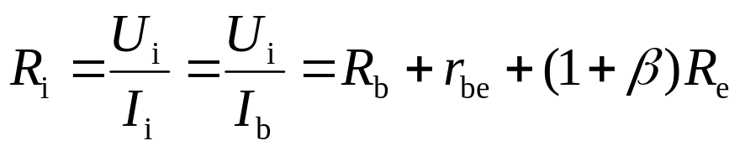

2. 动态分析：输入电阻的分析
R_{L}
带负载电阻后
R_{i}与负载有关！

Slide 5
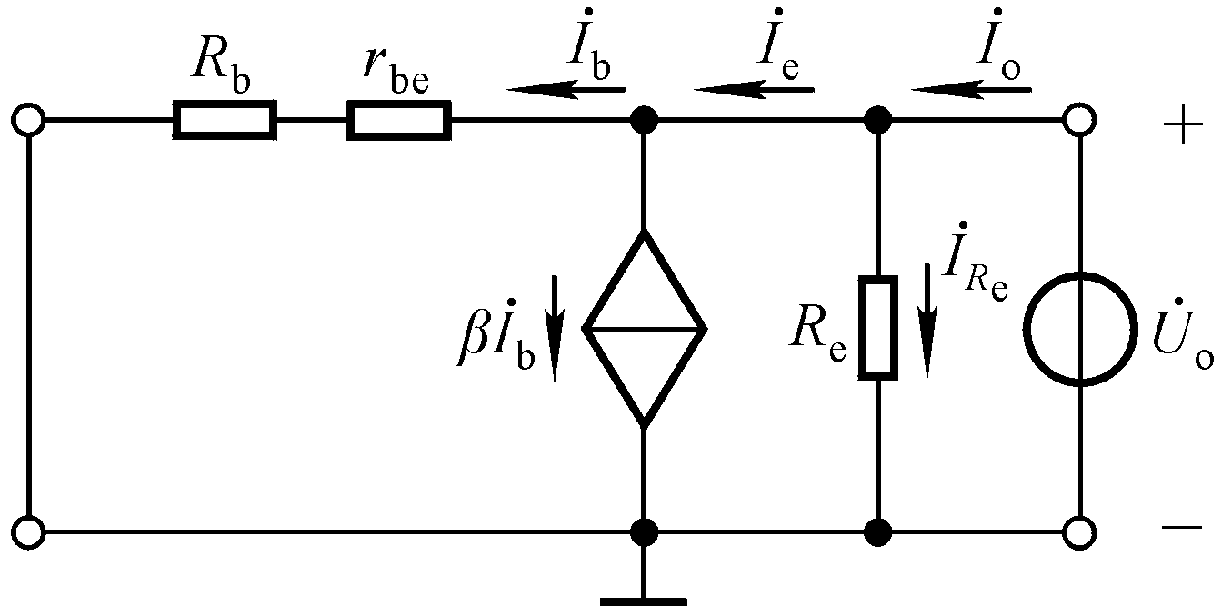
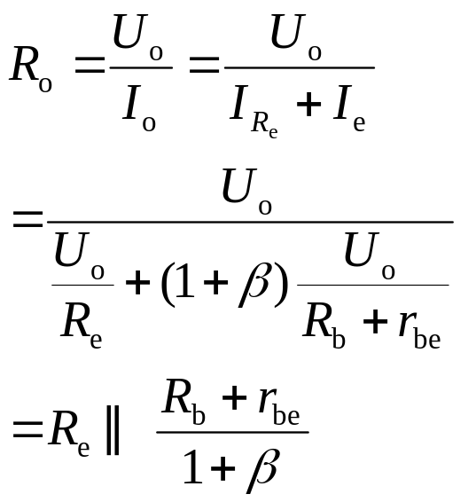


2. 动态分析：输出电阻的分析
令U_{s}为零，保留R_{s}，在输出端加U_{o}，得：
R_{o}与信号源内阻有关！
3. 特点
输入电阻大，输出电阻小；只放大电流，不放大电压；在一定条件下有电压跟随作用！

Slide 6
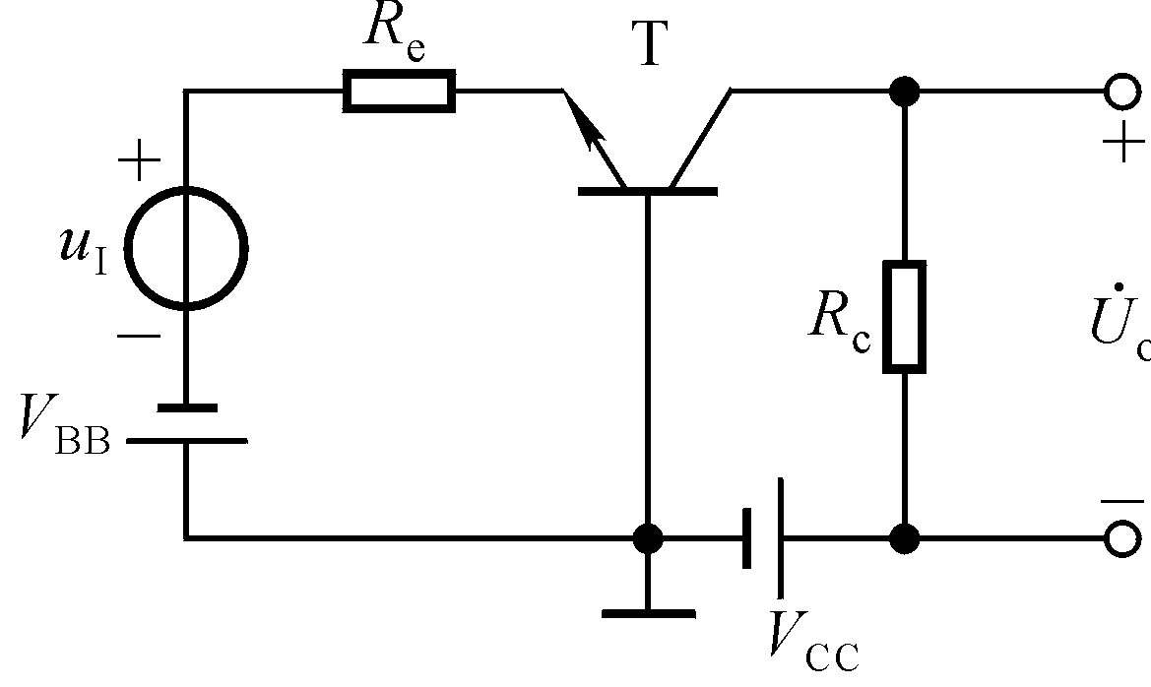
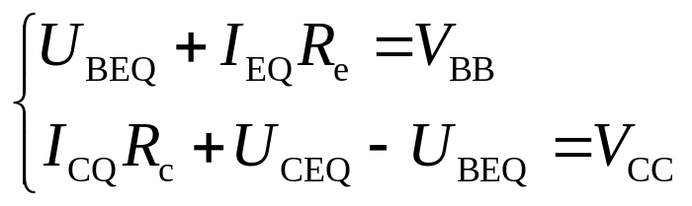
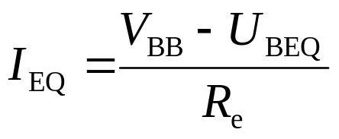
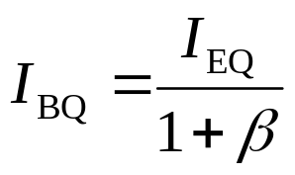

二、基本共基放大电路
1. 静态分析

Slide 7
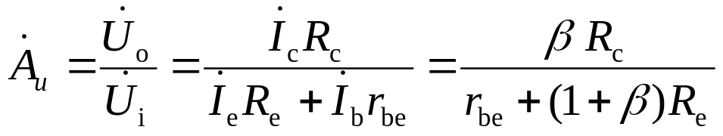
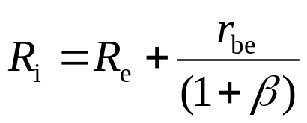

2. 动态分析
3. 特点：
输入电阻小，频带宽！只放大电压，不放大电流！

Slide 8
三、三种接法的比较：空载情况下
接法 共射 共集 共基
A_{u} 大 小于1 大
A_{i} β 1＋β α
R_{i} 中 大 小
R_{o} 大 小 大
频带 窄 中 宽
Notes:
说明共基放大电路适合做宽频带放大电路。

Slide 9
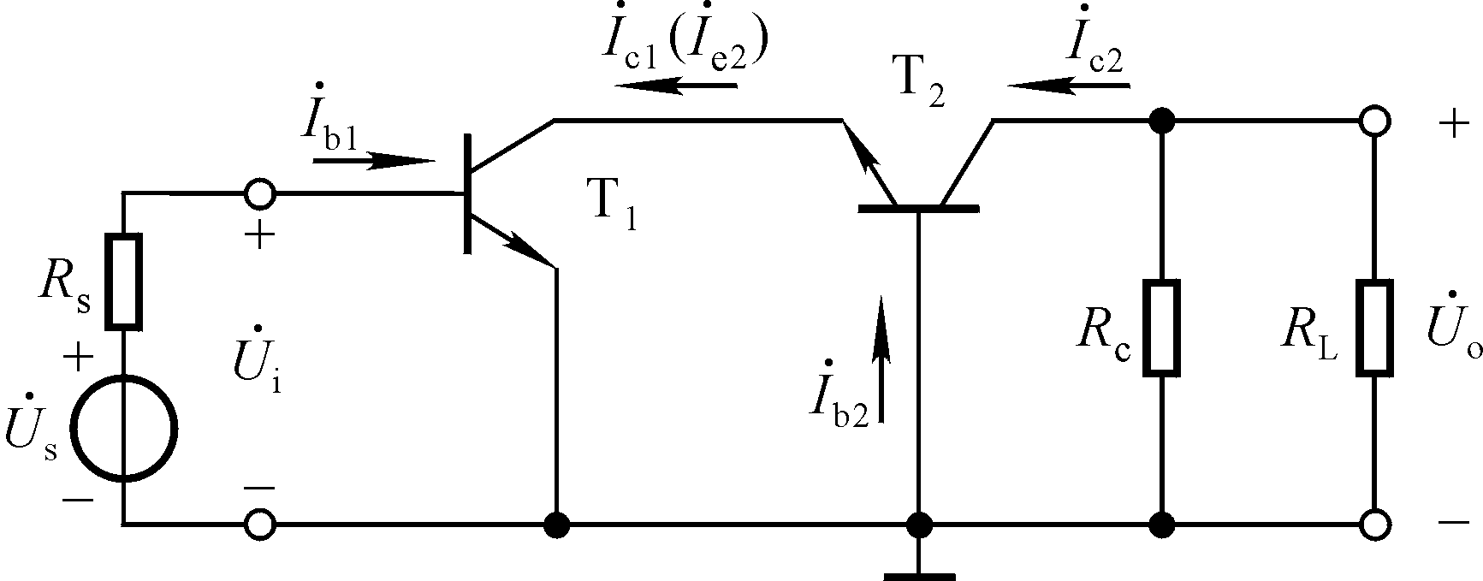
四、三种接法的组合形式
为使单级放大电路具有多方面的优良性能，有时采用组合接法。例如：
  共集－共基形式：输入电阻高、电压放大倍数较大、频带宽
  共集－共射形式：输入电阻高、电压放大倍数较大
具有什么特点？是为了增强电压放大能力吗？

Slide 10
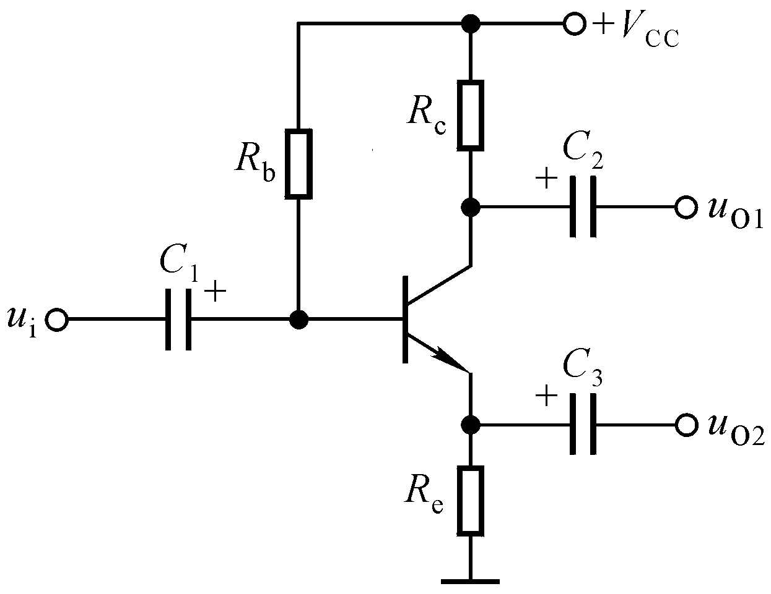
练习1
图示电路为哪种基本接法的放大电路？它们的静态工作点有可能稳定吗？求解静态工作点、电压放大倍数、输入电阻和输出电阻的表达式。
Notes:
本节课的教学目的：
1、学会识别晶体管放大电路三种接法的识别方法。
2、三种接法基本放大电路的特点是什么？
3、进一步掌握放大电路的分析方法。

Slide 11
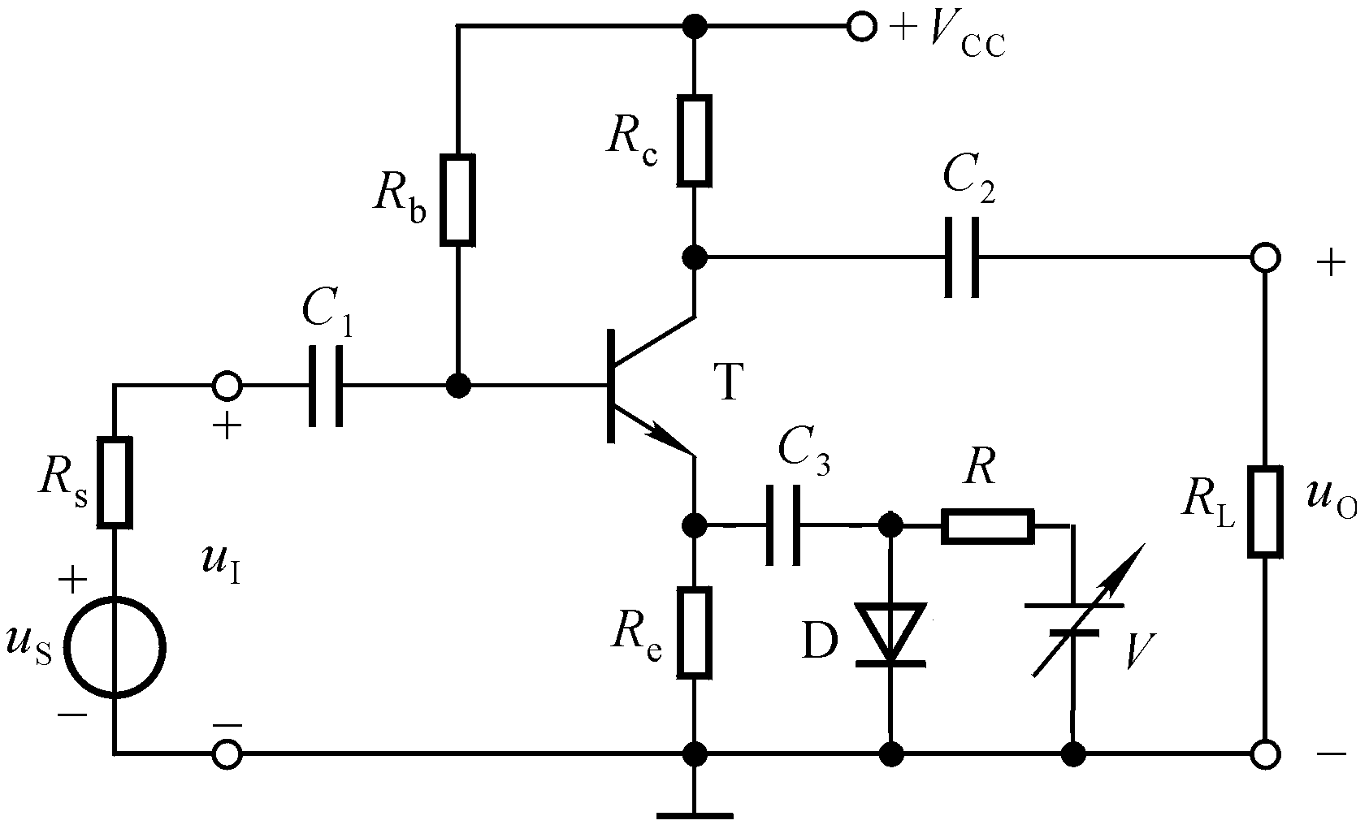
练习2
电路如图，所有电容对交流信号均可视为短路。
1. Q为多少？
2. R_{e}有稳定Q点的作用吗？
3. 电路的交流等效电路？
4. V 变化时，电压放大倍数如何变化？
Notes:
1、认识反馈是电路输出回路和输入回路有相连接的通路决定的；即只要有R_{e}，直流负反馈就存在，Q点在一定程度上就得到稳定。
2、二极管对直流电源和交流信号的作用等效为不同的电路，这是半导体器件的特点。
3、理解如何实现压控电压放大倍数。

Slide 12
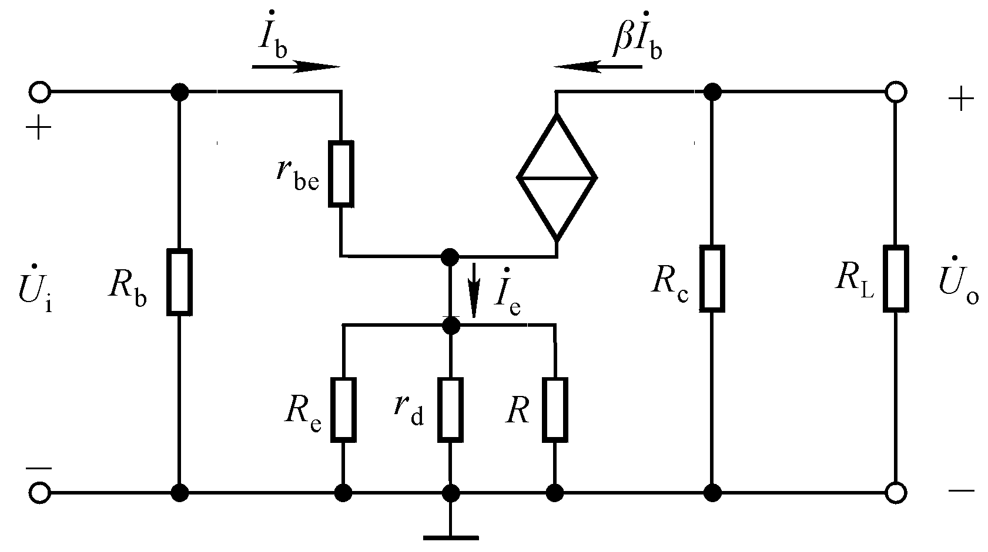
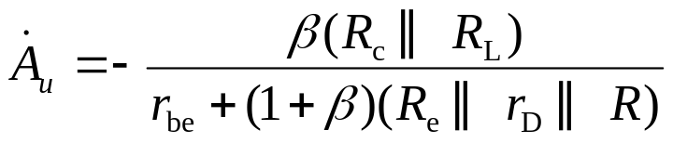
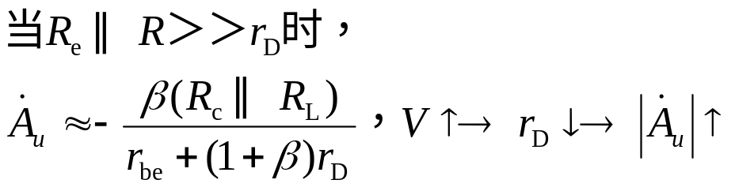
练习2

